Slide 1

«Здоровые дети-сильная Камчатка!»

Slide 2
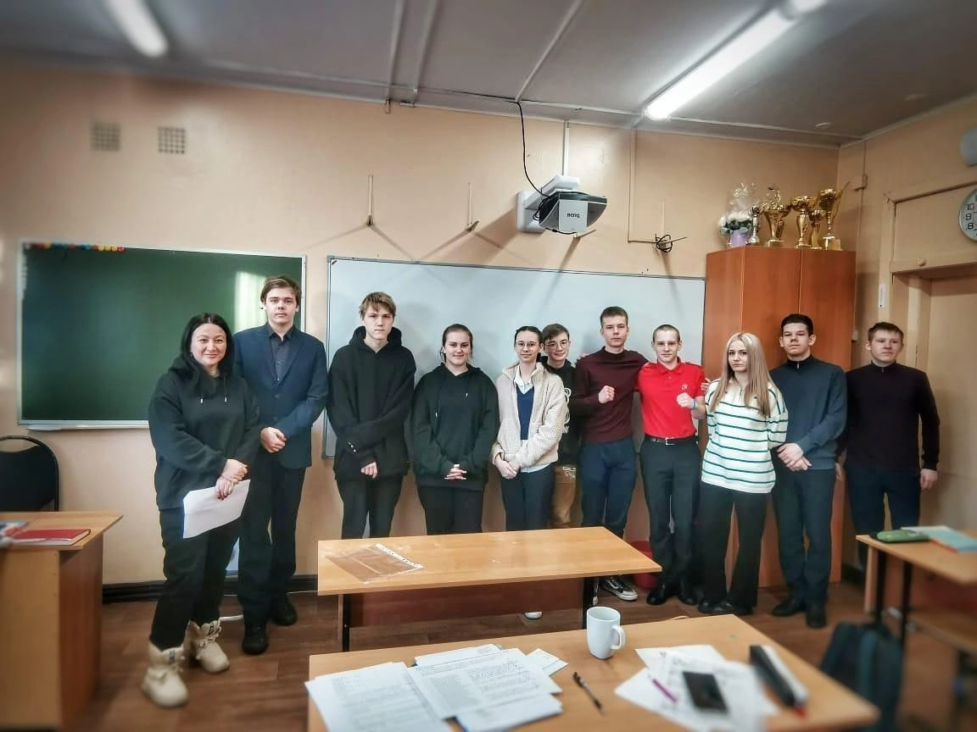
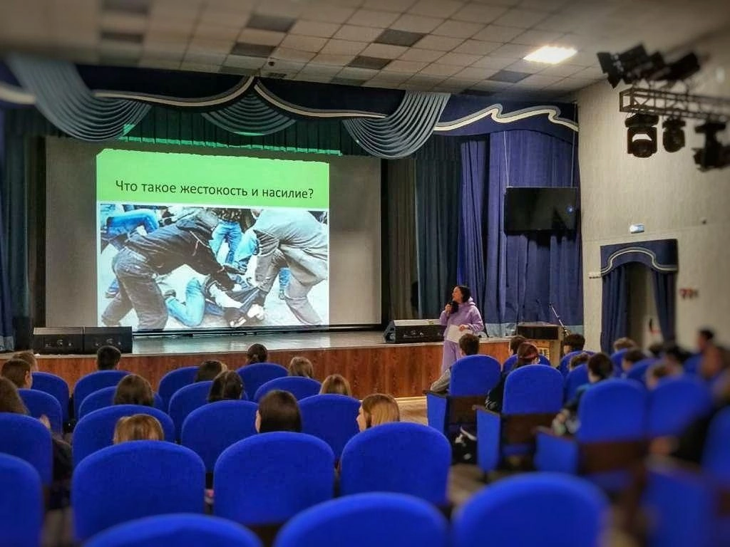
Мы заботимся о психологическом здоровье подростков. Психолог всегда рад помочь выйти из любой трудной ситуации.

Slide 3
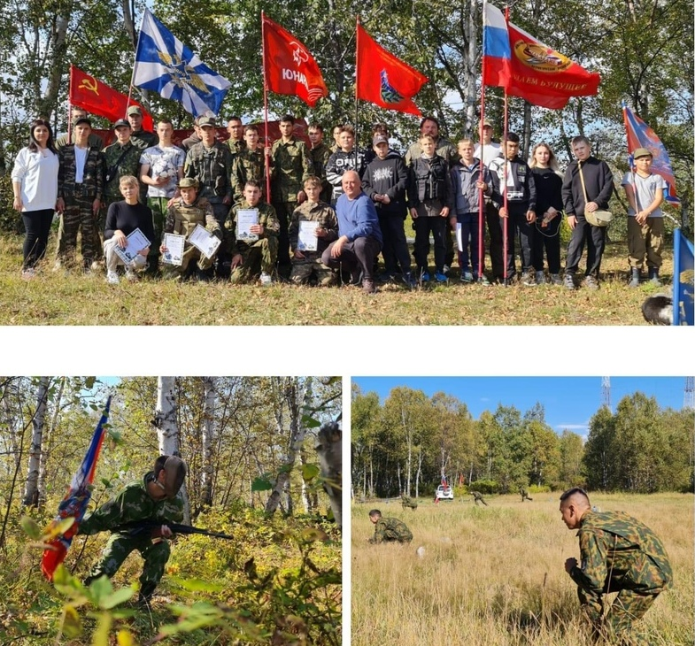
Участие несовершеннолетних в военно-патриотической игре «Зарница»

Slide 4
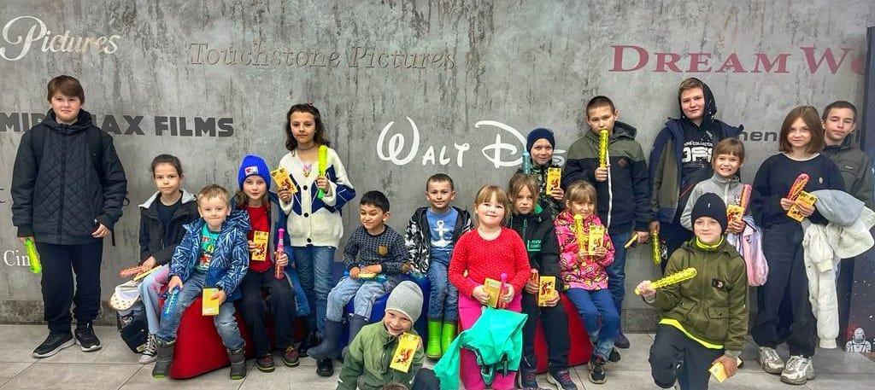
Посещение киноцентра «Дружба» г. Елизово

Slide 5
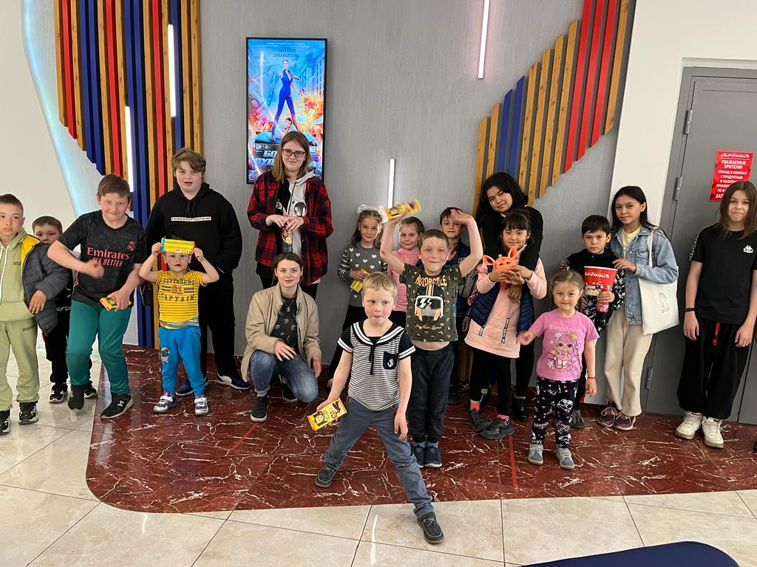

Slide 6
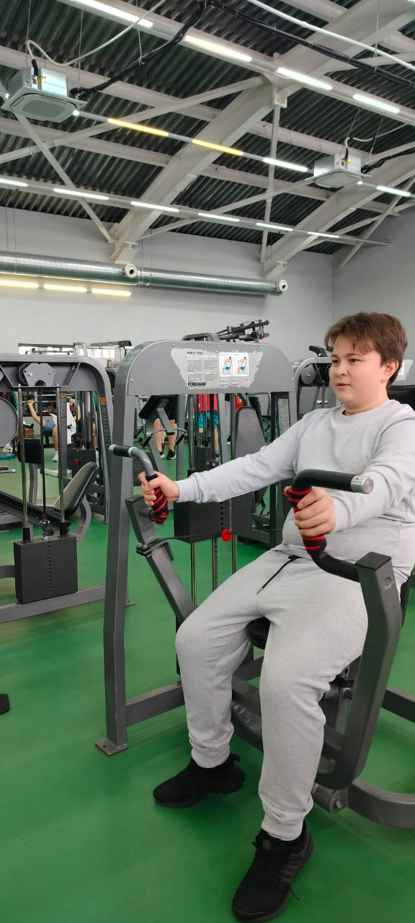
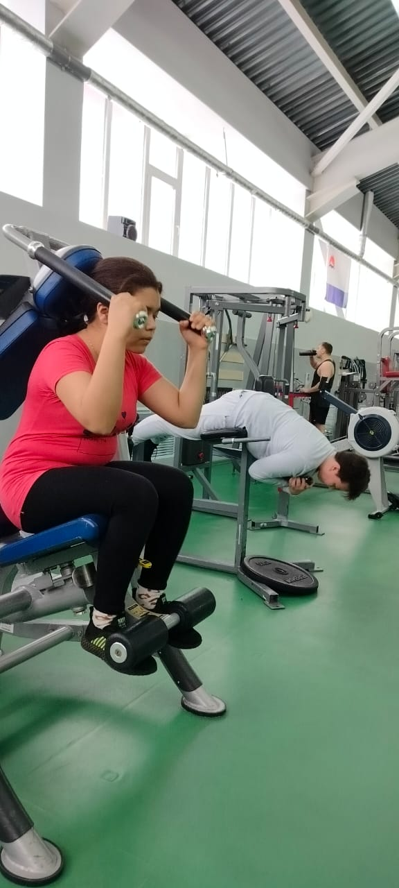
В тренажерном зале ФОК «Радужный» проходят занятия для несовершеннолетних

Slide 7
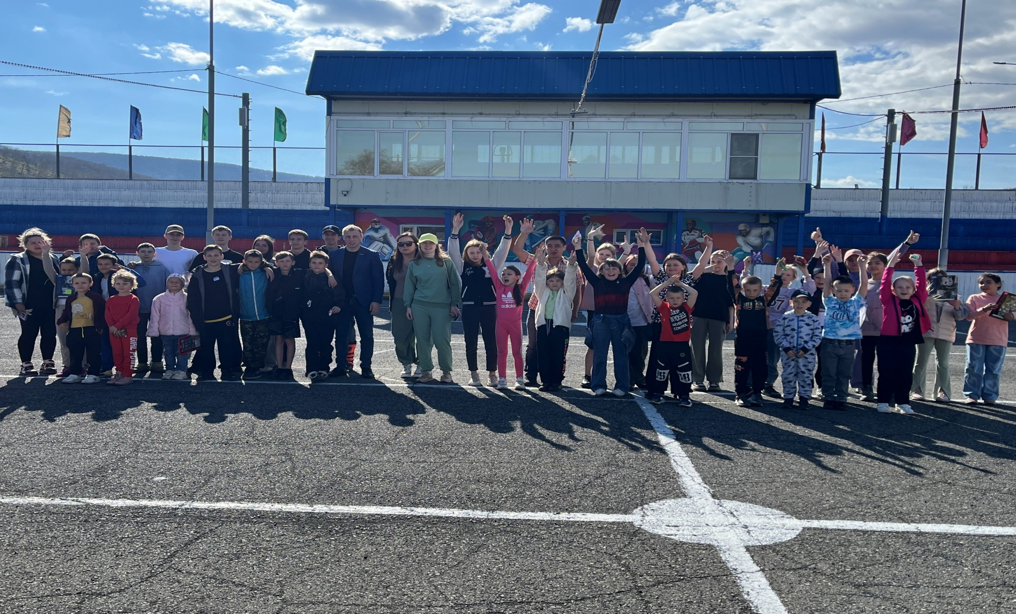
Участие несовершеннолетних в районных спортивных мероприятиях

Slide 8
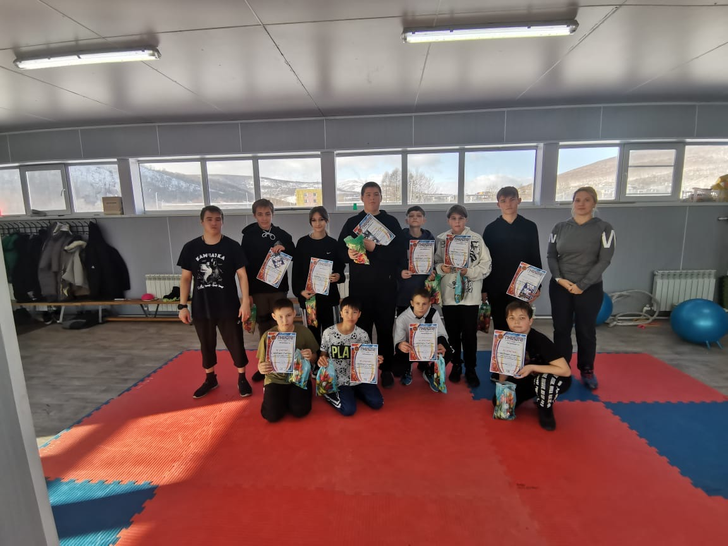
Награждение участников спортивных соревнований

Slide 9
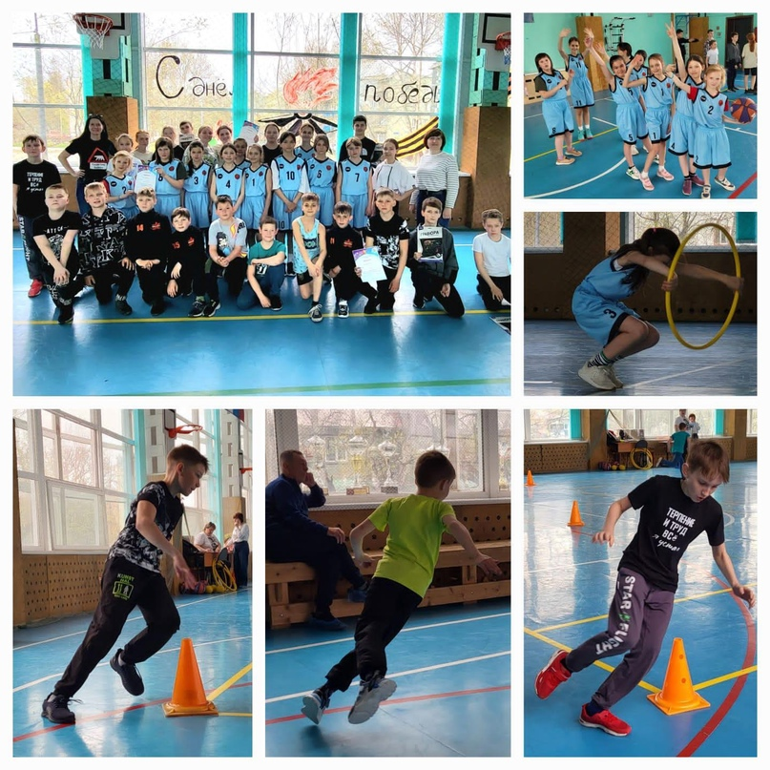
Мероприятия ко Дню защиты детей

